Slide 1



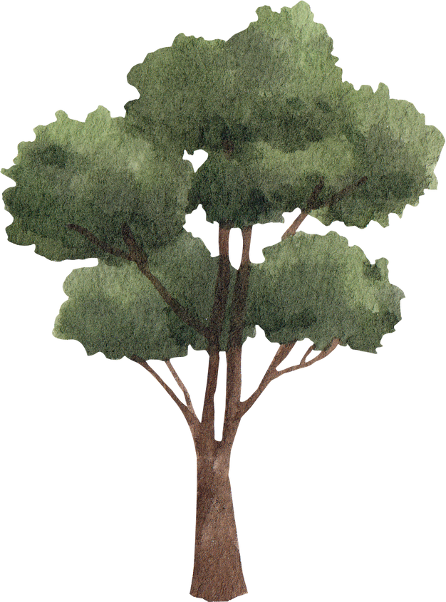


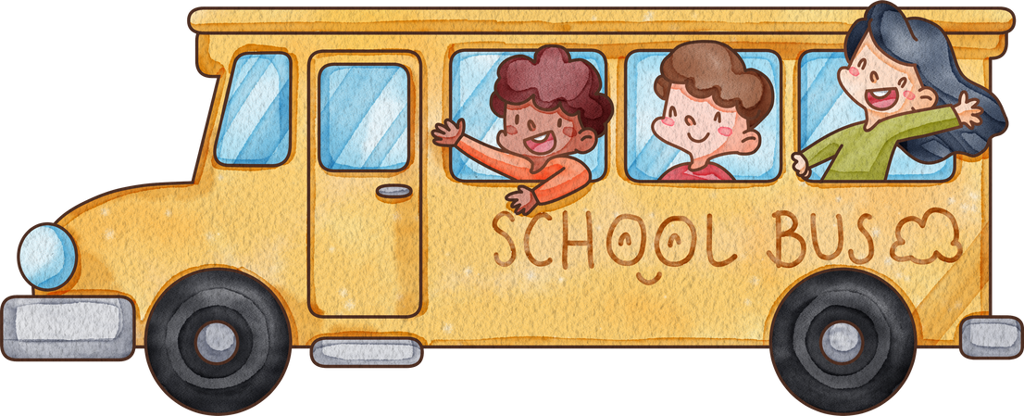

HATAY REHBERLİK VE ARAŞTIRMA MERKEZİ
VELİ SUNUMU
OKULA UYUM

Slide 2



Gelişimsel ve sosyal açıdan farklı geçmişlere sahip çocukların ilkokula başlama sürecini farklı şekillerde atlatmaları kaçınılmazdır
Çocuğunuzun eğitimi okul ve sizler arasında paylaşılan önemli bir sorumluluktur.
Çocuğun okula uyumuyla ilgili bazı sorunlar ortaya çıkabilmekte; Ancak, çocuğuna destek olan ve okul ile iş birliği içerisinde bulunan veliler bu sorunlarla daha kolay baş edebilmektedir

Slide 3

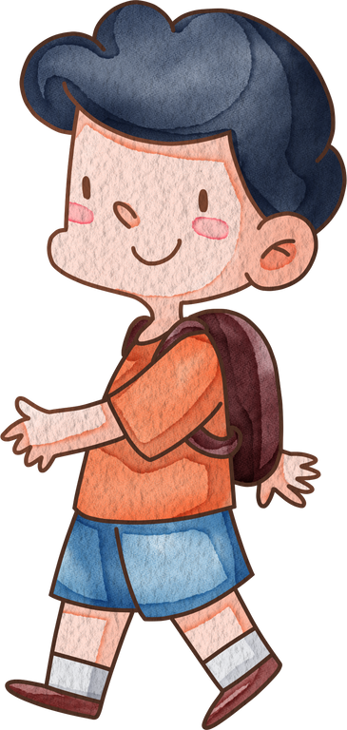
Okula Hazırlık Yaparken
Öncelikle çocuğunuz okula başlamadan önce görme ve işitme sorunu olup olmadığını kontrol ettiriniz. Bu sorunlar çocuğunuzun okul başarısızlığının nedenlerinden biri olabilmektedir. O yüzden erken Teşhis ve Tedavi son derece önemlidir

Slide 4
Okula Hazırlık Yaparken
Çoğunuzun devam eden bir hastalığı varsa ve düzenli kullandığı bir ilaç varsa bu durumu öğretmeni ile paylaşınız.

Slide 5
Okula Hazırlık Yaparken
Çocuğunuzun can güvenliği açısından okul ve ev arasındaki ulaşım hakkında ona bilgi veriniz. Yürüyerek gidecekse okul açılmadan önce yürüme alıştırmaları yapınız. Servis ile gidecekse, birlikte servis durağına yürüyünüz. Yoldaki işaretleri, trafik işaretlerini, yaya geçitlerini ve uyarı durumlarını birlikte inceleyiniz ve üzerinde konuşunuz.

Slide 6
Okula Hazırlık Yaparken
Öz bakım becerileri ve motor gelişim ile ilgili; çocuğunuz için jimnasTik, dans, topla oynama, hamur yoğurma, hamura şekil verme ve bunlara benzer etkinlikler planlayabilirsiniz. Temizlik, giyinme ve tuvalet ihtiyacını Tek başına giderebilmesi için fermuar açma, düğme kapama, el yıkama gibi egzersizler yaparak rehberlik edebilirsiniz. Örneğin, kıyafet ve ayakkabılarını yardımsız giyemiyorsa, giymeyi öğrenmesi için sabırla bekleyiniz. Eğer okul başladığında hâlâ öğrenememişse, öğreninceye kadar okulda sorun yaşamaması için okula bağcıksız ayakkabılar ile gönderiniz. Okula başlamadan önce, uyku saatlerini aşa malı olarak düzenleyebilirsiniz.

Slide 7
Okula Hazırlık Yaparken
Bilişsel gelişimi desteklemek için, resimli kartlarla hafıza oyunları oynayabilir; okuduğunuz bir öyküyü yarıda bırakarak çocuğunuzdan tamamlamasını isteyebilirsiniz.
BasiT bir görseli kâğıda aktarmasına yardımcı olabilir; nesnelerle basit toplama, çıkarma, eşleştirme, karşılaştırma ve gruplama işlemleri yapabilirsiniz.

Slide 8
Okula Hazırlık Yaparken
Çocuğunuzun sosyal-duygusal gelişimini desteklemek için, onunla duyguları hakkında konuşabilir, kendi duygularını anlatması için fırsatlar sunabilirsiniz. Okul yaşantısı ile ilgili olumlu yorum ve deneyimlerinizi onunla paylaşmanız okul hakkında olumlu bir tutum geliştirmesine yardımcı olacaktır. Okullar açılmadan önce çocuğunuzu okula götürmek, mümkünse öğretmeni ile tanışmasını sağlamak da çocuğunuzun sosyal-duygusal açıdan okula hazır başlamasını kolaylaştıracaktır.

Slide 9

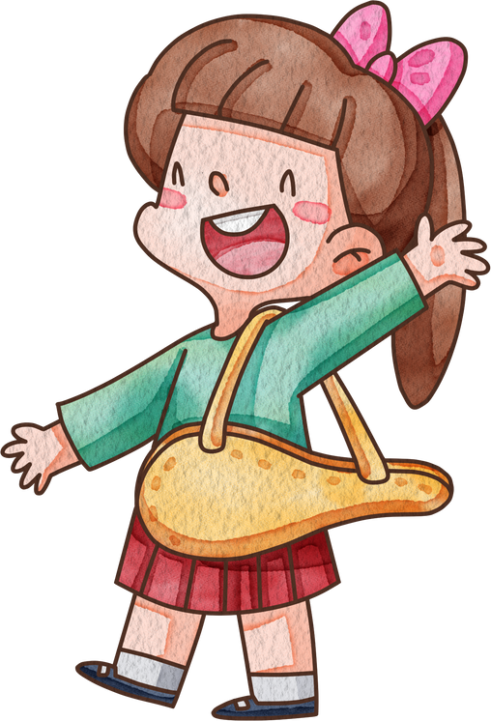
ÇOCUĞUN OKULA ALIŞMA SÜRECİNİ GÜÇLEŞTİREN DURUMLAR
01
Velinin çocuk ile birlikte sınıfa girmesi,
02
Çocuğun ayrımakta zorlandığı bir yetişkin tarafından okula getirilmesi,
03
Okulda vedalaşma sürecinin çok uzun veya çok kısa tutulması,
04
Çocuğu okula bırakan aile üyesinin çocuktan bir türlü ayrılmak istememesi,

Slide 10
ÇOCUĞUN OKULA ALIŞMA SÜRECİNİ GÜÇLEŞTİREN DURUMLAR
05
Çocuğun öğretmen ve okul ile korkutulması,
06
İlkokulun okul öncesi eğitim kurumu ile kıyaslanması ve farkların çocuğa olumsuz bir şekilde aktarılması,
07
Velinin çocuğa okulda “Sıkıldın mı? Korktun mu?” gibi olumsuz
ifadeler kullanarak sorular sorması,
08
Velinin okul ve öğretmeniyle ilgili olumsuz duygu ve düşüncelerini
çocuğun yanında dile getirmesi,

Slide 11
ÇOCUĞUN OKULA ALIŞMA SÜRECİNİ GÜÇLEŞTİREN DURUMLAR
09
Ev ve okul ortamının kıyaslanması,
Çocuğun okula alışması ile ilgili Alışma Sürecini güçleştiren
kaygıların aile tarafından çok fazla dile getirilmesi,
10
11
Aile bireylerinin çocuk okuldayken geçirecekleri zamanla ilgili planları çocuğun yanında yapması,
12
Aile bireylerinin çocuğun okula gitmesi ile ilgili tutarsız davranması (örneğin; çocuk okula gitmek istemediğinde bazen gitmesi için zorlaması bazen evde kalmasına izin vermesi).

Slide 12


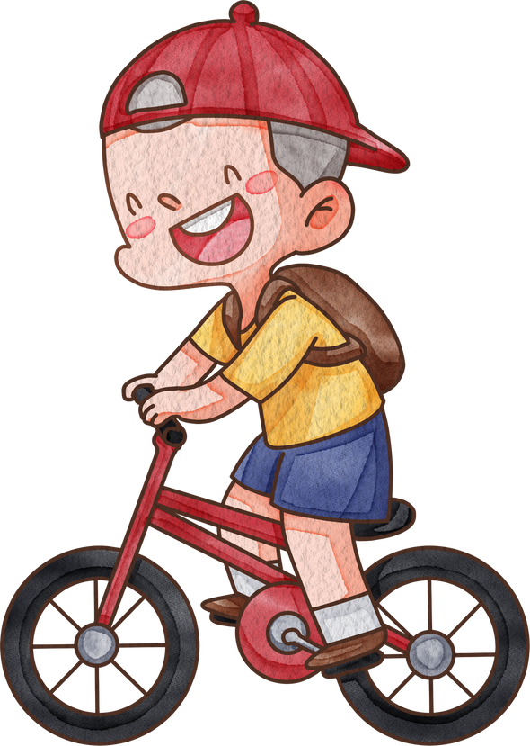
Okula Uyum Sürecinde Aşağıdaki İfadeleri KullanmakTan Kaçınınız!
Eğer ağlarsan giderim.
Ağlarsan akşama gelip seni almam.
Sen artık büyüdün bebek ağlar
Böyle davranırsan bu okulda kimse seni sevmez.
Galiba sen okula alışamayacaksın
Okula gitmek zorundasın , gitmezsen okumayı öğrenemezsin
Sen akıllı bir çocuksun neden ağlıyorsun?

Slide 13

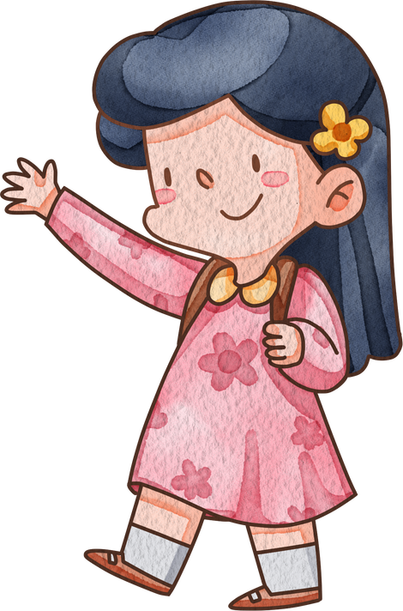
Okula Uyum Sürecinde Aşağıdaki İfadeleri KullanmakTan Kaçınınız!
Hiç arkadaşların ağlıyor mu? Çok ayıp arkadaşların seni görmesin.
Ağlamadan sınıfına gidersen istediğin bir şeyi sana alacağım.
Bugün sınıfında kal, söz yarın seni okula getirmeyecem.
Öğretmenini sevmedin mi neden okula gitmek istemiyorsun?
Arkadaşlarınla anlaşamadın mı, seni dışladılar mı?
Acaba bugün başlamasa mı?
Ağlayacak ne var, bak kimse senin gibi ağlamıyor.

Slide 14

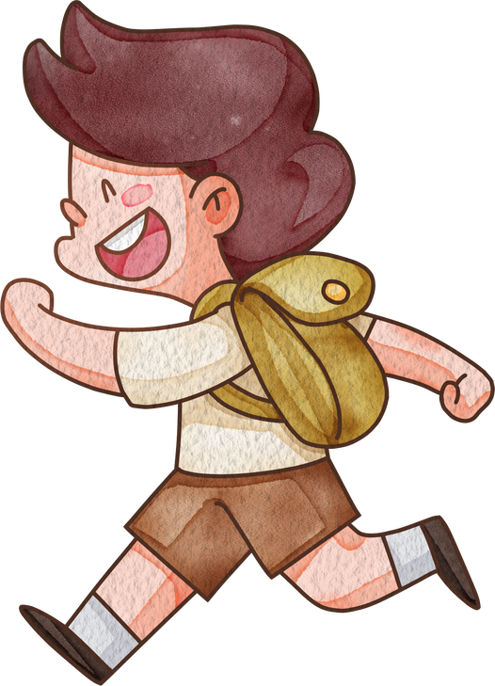
Peki ben çocuğuma nasıl desTek olacağım?
Çocuğunuz için yapabileceğiniz en önemli şey onu iyi tanıyarak, güçlü ve zayıf yönlerini bilerek beklenTilerinizi en uygun düzeyde TuTmanızdır.
Çocuğunuzun erken okuma- yazma öğrenmesinden çok, bunu isTemesi ve öğrenmeye karşı olumlu bir TuTum gelişTirmesi önemlidir. Bu nedenle çocuğunuz okuma- yazmayı öğrenme aşamasına gelene dek sabırlı olmanız, büyük önem TaşımakTadır.

Slide 15


Peki ben çocuğuma nasıl desTek olacağım?
Okulda iyi vakiT geçireceği ve yeni şeyler öğreneceği konusunda onu moTive ediniz. Gülümseyen bir yüz ifadesiyle onu uğurlayınız.
Çocuğun endişeleri, duyguları üzerinde konuşmak, hem sıkınTısını paylaşmasını hem de anlaşıldığını hissedip rahaTlamasını sağlar

Slide 16
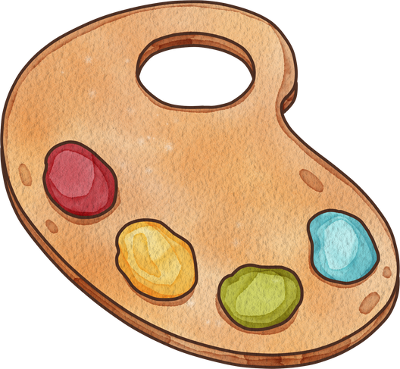
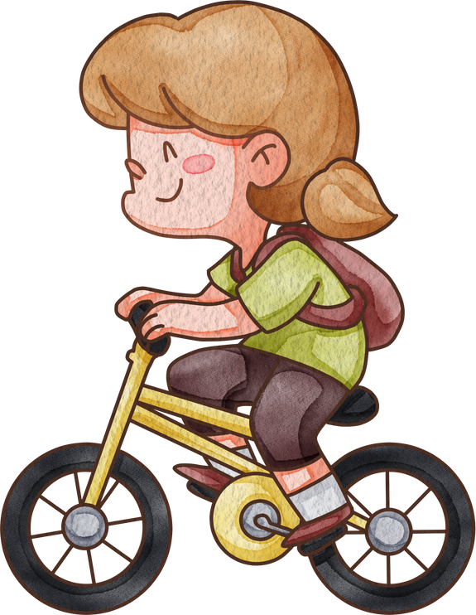
Peki ben çocuğuma nasıl desTek olacağım?
Çocuk eve döndüğünde “Bir sorun oldu
mu?”, “ÖğreTmenin kızdı mı?”, “Ağladın mı?” gibi olumsuz soru ifadeleri yerine “En çok neye güldün?”, “Arkadaşlarınla nasıl eğlendin?” gibi ifadelerle sorular yönelTilmelidir. Bu şekilde okul ile bağlanTı kurduğunuz kavram “eğlence, arkadaşlık, oyun” gibi olumlu ifadeler olacakTır.
YaTış ve kalkış saaTlerinin
ruTine oTurTulması okula uyumun yanı sıra çocuğunuzun verimli öğrenmesine de olumlu eTki sağlayacakTır. .

Slide 17
Peki ben çocuğuma nasıl desTek olacağım?
YaTış ve kalkış saaTlerinin ruTine oTurTulması okula uyumun yanı sıra çocuğunuzun verimli öğrenmesine de olumlu eTki sağlayacakTır. .
Anne sakin, sabırlı ve güvenli olmalıdır. Çünkü annenin Tüm duyguları aynen çocuğa yansır.

Slide 18
Peki ben çocuğuma nasıl desTek olacağım?
Okula geliş-gidiş saaTleri, kimin
geTirip göTüreceği açıklanmalıdır. Çocuğun ilk gün yaşadığı en önemli kaygısı, sürekli okulda kalacağı ve eve dönmeyeceği ile ilgilidir. Okulda acil bir durum olduğunda onunla kimin ilgileneceği Bu Tip kaygıların giderilebilmesi için, çocuğa açık- neT bilgiler verilmeli ve çocuk bu şekilde rahaTlaTılmalıdır. .

Slide 19
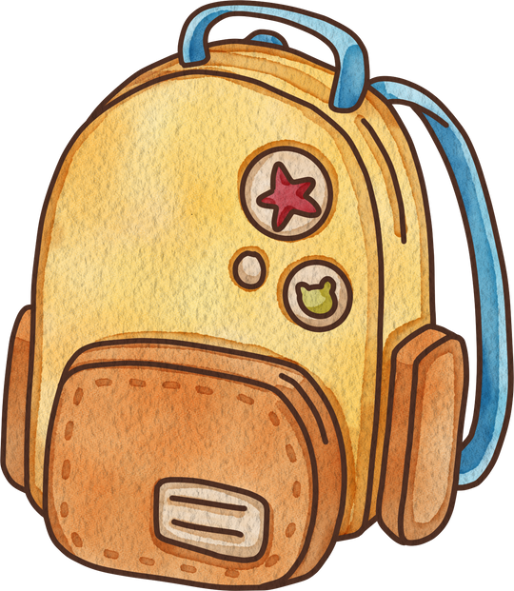
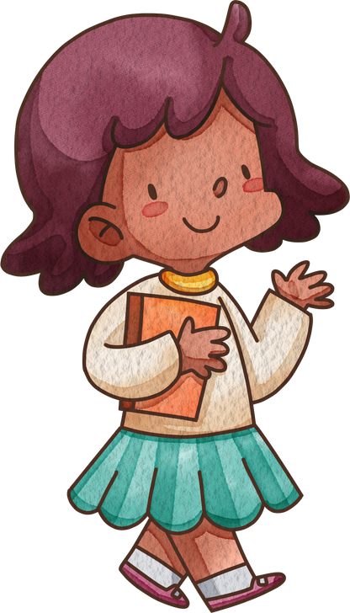
HATAY REHBERLİK VE ARAŞTIRMA MERKEZİ
SON..

